Slide 1















استراتيجية صورة و تركيب
اسم طلاب المجموعة .............................................................. الصف الثالث ................
تعرف على عنوان الدرس من خلال لعبة صورة وكلمة

Slide 2
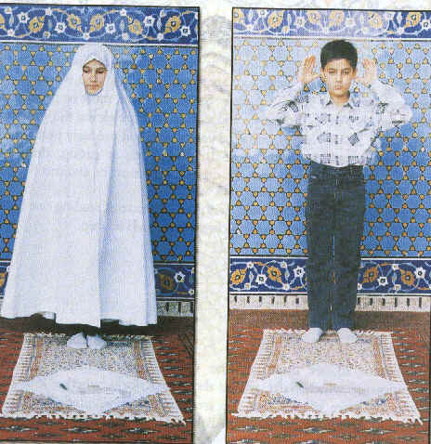

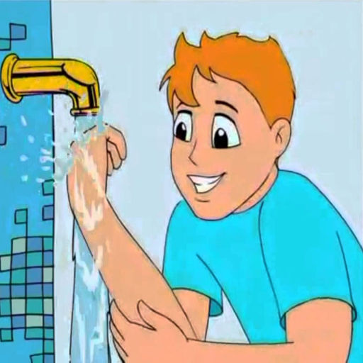

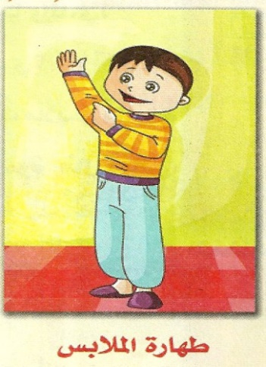

استراتيجية صورة و تعليق
اكتب أمام كل صورة ما تدل عليه من شروط الصلاة
اسم طلاب المجموعة ........................................................الصف الثالث ............

Slide 3
استراتيجية صورة و تعليق
صل بين الصورة و ما يناسبها من الكلمات التالية
طهارة الملابس | استقبال القبلة | الوضوء | دخول الوقت | ستر العورة | نظافة المكان
اسم طلاب المجموعة ....................................................................الصف الثالث ............

Slide 4






استراتيجية تذكرة الخروج
الاسم :.......................................
تذكرة خروج لدرس شروط الصلاة و مبطلاتها
استراتيجية تذكرة الخروج
الاسم :............................................
تذكرة خروج لدرس شروط الصلاة و مبطلاتها

Slide 5







يا ترى ماهي شروط الصلاة يا أصدقائي ؟
اسم طلاب المجموعة ...................................................................الصف الثالث ............

Slide 6


فكرة الفشار
دخول الوقت
ستر العورة
استقبال القبلة
شروط صحة الصلاة
طهارة المكان
طهارة البدن و الثوب
الوضوء

Slide 7
فكرة الفشار
كثرة الحركة
الكلام المتعمد
الأكل و الشرب
مبطلات الصلاة
كشف العورة
تعمد ترك ركن
الضحك و القهقهة

